Slide 1
КАЧЕСТВЕННЫЕ ИССЛЕДОВАНИЯ:
ВЫЗОВЫ И ПЕРСПЕКТИВЫ

Slide 2
Изменение парадигмы
ТРЕНД НА АНАЛИЗ НЕСТРУКТУРИРОВАННЫХ ПОТОКОВЫХ ДАННЫХ , DATA SCIENCE И ИСКУССТВЕННЫЙ ИНТЕЛЛЕКТ
ТРЕНД НА ПАССИВНЫЕ ФОРМЫ СБОРА ДАННЫХ И АНАЛИТИКУ
ОПЕРЕЖАЮЩИЙ РОСТ ТЕХНОЛОГИЧЕСКИХ МЕТОДОВ В СРАВНЕНИИ С КЛАССИЧЕСКИМИ МЕТОДАМИ
НОВЫЕ ФРЕЙМФОРКИ (JTBD, CUSTDEV) , НОВАЯ ВИЗУАЛИЗАЦИЯ (ДОСКИ МИРО, CJM -ТАБЛИЦЫ), НОВЫЕ ТЕРМИНЫ И ПОНЯТИЯ
РАСПРОСТРАНЕНИЕ ОБЩЕДОСТУПНЫХ ПЛАТФОРМ, DIY ИССЛЕДОВАНИЯ НА КЛИЕНТСКОЙ СТОРОНЕ
КАК ЭТИ ВЫЗОВЫ ВЛИЯЮТ НА КАЧЕСТВЕННЫЕ ИССЛЕДОВАНИЯ?
2

Slide 3
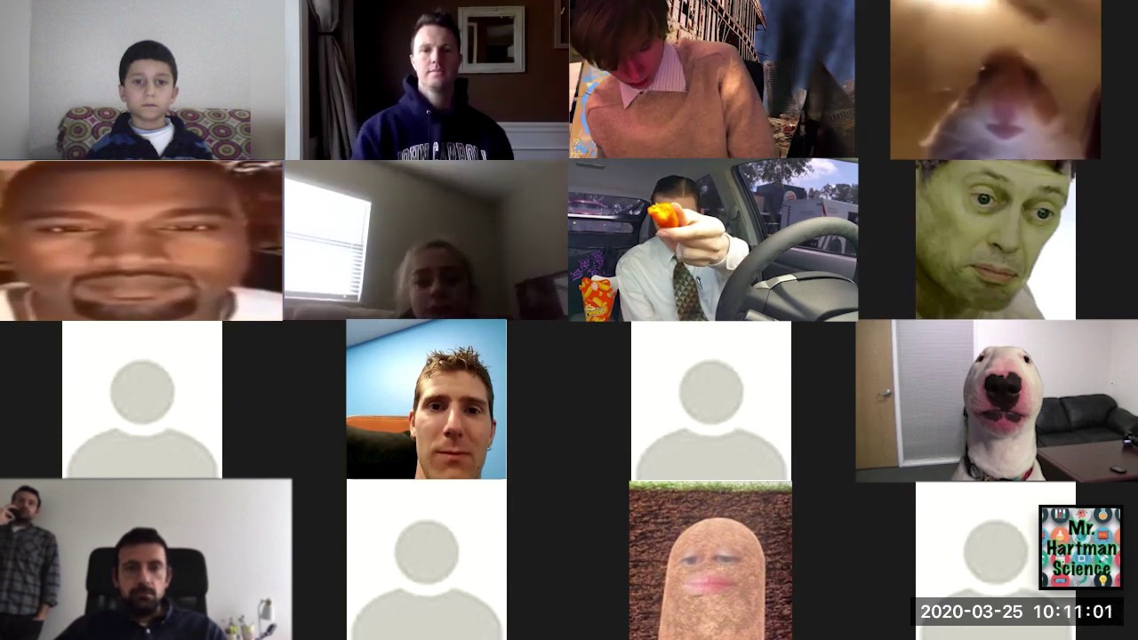
Онлайн фокус-группы
ПРЕИМУЩЕСТВА:
ОТРАЖАЕТ СОВРЕМЕННЫЕ ЦИФРОВЫЕ ПРИВЫЧКИ
ОПТИМИЗИРУЕТ ПРОЦЕССЫ
ОТКРЫВАЕТ НОВЫЕ ВОЗМОЖНОСТИ: БЕСШОВНОСТЬ, ЭТНОГРАФИЧЕСКИЙ АСПЕКТ, КРОСС-РЕГИОНАЛЬНОСТЬ
ВЫЗОВЫ:
ПРОФДЕФОРМАЦИЯ МОДЕРАТОРОВ
ПРОБЛЕМЫ С ДИНАМИКОЙ НА ФОКУС-ГРУППАХ
НАРЦИССИЗМ
КАЧЕСТВО И КОЛИЧЕСТВО ИНСАЙТОВ
ПЕРСПЕКТИВЫ:
КОМПЛЕКСНАЯ МЕТОДОЛОГИЯ ( ДОПОЛНЕНИЕ ГРУПП, ИНТЕРВЬЮ ЭТНОГРАФИЕЙ, СЕМИОТИКОЙ, ДОМАШНИМИ ЗАДАНИЯМИ)
СОЧЕТАНИЕ ОНЛАЙН И ОФФЛАЙН В ОДНОМ ПРОЕКТЕ
3

Slide 4
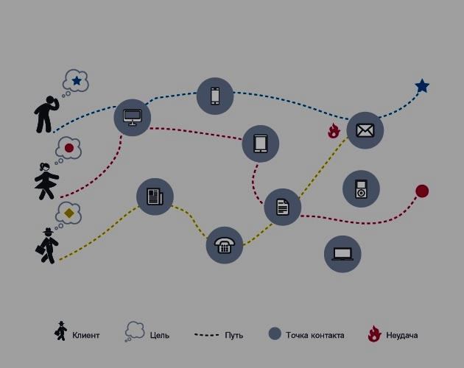
Тренд на UX
ПРЕИМУЩЕСТВА:
ОПЕРАТИВНАЯ ИНТЕГРИРОВАННОСТЬ В БИЗНЕС-РЕШЕНИЯ
ИННОВАЦИОННОСТЬ
СТРУКТУРИРОВАННОСТЬ
ВАРИАТИВНОСТЬ МЕТОДИК
ВЫЗОВЫ:
РАЦИОНАЛЬНЫЙ ПОДХОД
ШАБЛОННОСТЬ, ОДНОМЕРНОСТЬ
ЭКСТРАПОЛЯЦИЯ ПРИЕМОВ И ПРАКТИК НА ВЕСЬ СПЕКТР КАЧЕСТВЕННЫХ ИССЛЕДОВАНИЙ
ПЕРСПЕКТИВЫ:
СБЛИЖЕНИЕ , А НЕ РАЗГРАНИЧЕНИЕ КОМПЕТЕНЦИЙ МЕЖДУ КЛАССИЧЕСКИМ И ПРОДУКТОВЫМ ИССЛЕДОВАНИЕМ
4

Slide 5
Фактор тревожности
ПРЕИМУЩЕСТВА
АКЦЕНТ НА ПСИХОЛОГИЮ ВЗАИМОДЕЙСТВИЯ
ВЫЗОВЫ:
ЗАВИСИМОСТЬ ОТ ВНЕШНЕЙ ПОВЕСТКИ
КОГНИТИВНЫЕ ИСКАЖЕНИЯ
НЕТИПИЧНЫЕ РЕАКЦИИ НА СТИМУЛЫ
КОРОТКИЙ ГОРИЗОНТ ПЛАНИРОВАНИЯ С ТОЧКИ ЗРЕНИЯ ВЫБОРА БРЕНДОВ, УСТОЙЧИВОСТИ МОТИВОВ И БАРЬЕРОВ ПОТРЕБЛЕНИЯ
ПЕРСПЕКТИВЫ:
СОВЕРШЕНСТВОВАНИЕ МЕТОДОВ ОТБОРА: ШКАЛА ТРЕВОЖНОСТИ, ПСИХОГРАФИЯ
ЛОНГИТЮДНЫЕ ИССЛЕДОВАНИЯ, ДОЛГОСРОЧНЫЕ ПАНЕЛИ РЕСПОНДЕНТОВ
5

Slide 6
Другие вызовы
ЛОКАЛИЗАЦИЯ
УТРАТА КРОСС-КУЛЬТУРНОЙ ПЕРСПЕКТИВЫ
ОПОРА НА СОБСТВЕННЫЕ СИЛЫ
СЕМИОТИЧЕСКИЙ ХАОС
БРЕНД-ТРАНСФОРМАЦИИ
ЭВФЕМИЗМЫ
ПОКОЛЕНИЯ
МИЛЛЕНИАЛЫ И ЗУМЕРЫ ПОД УДАРОМ
КОНФЛИКТ ПОКОЛЕНИЙ
6

